Slide 1

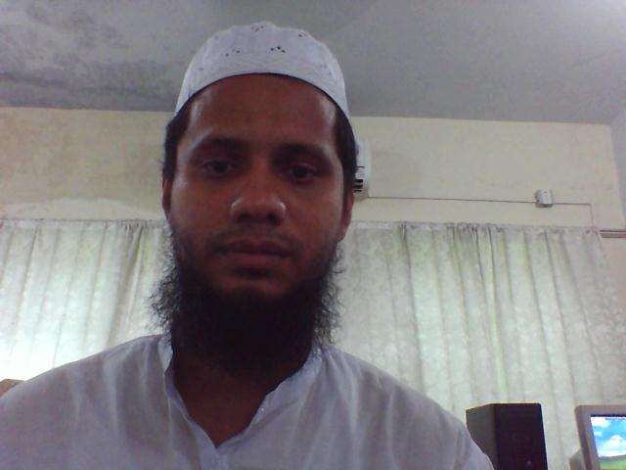
মামুনুর রশীদ
সহকারী শিক্ষক
যশোর জিলা স্কুল
যশোর

Slide 2
শ্রেণী-নবম
বিষয়-জীব বিজ্ঞান
আজকের বিষয়-কোষবিভাজন
সময়-৪০ মিনিট

Slide 3

শিখনফল
কোষ বিভাজনের সঙ্গা দিতে পারবে।
কোষ বিভাজনের প্রকারভেদ উল্লেখ করতে পারবে।
মাইটোসিস কোষ বিভাজনের বিভিন্ন স্তরের নাম বলতে পারবে।
প্রোফেজ এবং প্রো-মেটাফেজ দশার পার্থক্য বর্ননা করতে পারবে।

Slide 4

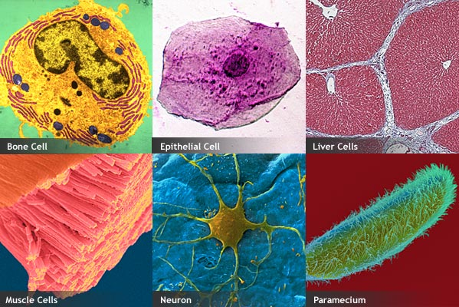
বিভিন্ন প্রকার কোষ

Slide 5
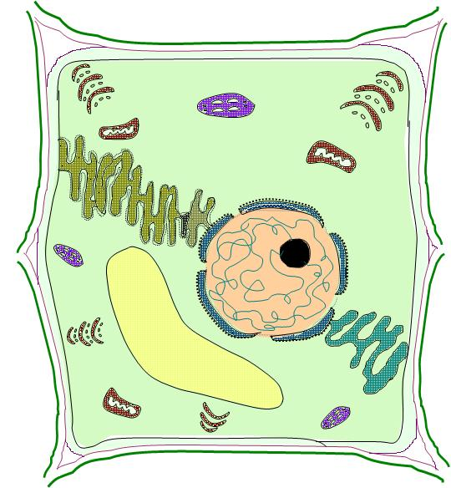
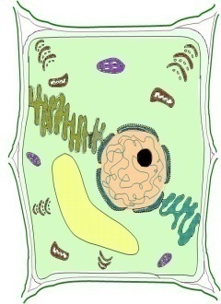

Slide 6
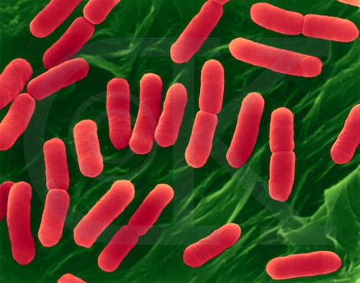
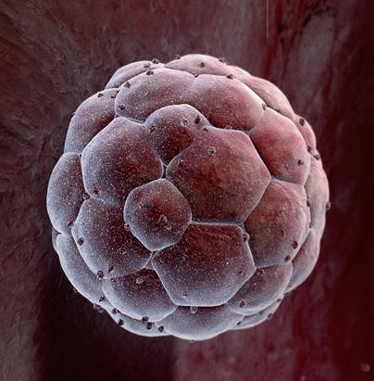
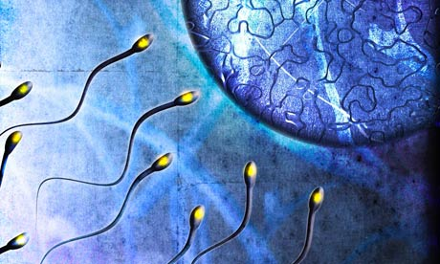
কোষ বিভাজনের প্রকারভেদ
অ্যামাইটোসিস
ব্যাকটেরিয়া
মাইটোসিস
দেহকোষ
মিয়োসিস
জনন কোষ

Slide 8
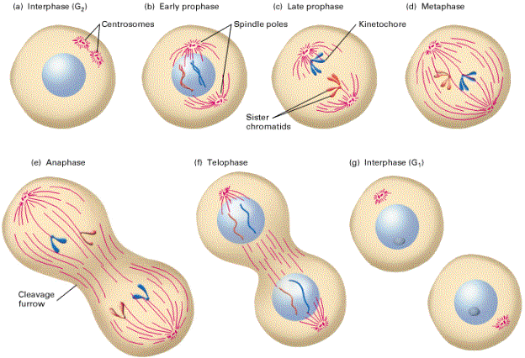
মাইটোসিস কোষ বিভাজনের ধাপ সমূহ
প্রফেজ
a
প্রো-মেটাফেজ
মেটাফেজ
এনাফেজ
টেলোফেজ

Slide 9
প্রোফেজ
প্রো-মেটাফেজ

Slide 10
দলীয় কাজ
প্রোফেজ
এবং
প্রো-মেটাফেজ স্তরের
বৈশিষ্ট্যগুলো লেখ

Slide 11
মূল্যায়ন
১। কোষ বিভাজন কাকে বলে?
২। কোষ বিভাজন কত প্রকার ও কি কি ?
৩। মাইটোসিস কোষ বিভাজন কোথায়
ঘটে?
৪। মাইটোসিস কোষ বিভাজনের ধাপ
গুলো কি কি?

Slide 12
বাড়ীর কাজ
প্রোফেজ এবং মেটাফেজ স্তরের পার্থক্য গুলো লেখ।

Slide 13


